Slide 1
ÖGJ Analyse
Matomo

Slide 2
Besuche/r und Seitenansichten
Der langfristige Trend geht leicht nach oben – die Anzahl der Benutzer und Seitenaufrufe steigt stetig
Leichter Einbruch in den Sommermonaten, mehr Besuche/r zu KV-Hochzeiten (Nov-Jan)
Minimum / Maximum Besuche pro Tag
Notes:
Definitionen:
Eindeutige Besucher: Die Anzahl der eindeutigen Besucher auf der Webseite. Jeder Besucher wird nur einmal gezählt, auch wenn er die Webseite mehrmals täglich besucht hat.
Eindeutiger Seitenaufruf: Zählt nur einmal, wenn ein Besucher eine Seite während einer Sitzung 2x oder öfter aufmacht. Ein eindeutiger Seitenaufruf gibt also die Anzahl der Sitzungen wieder, während derer die betreffende Seite mindestens einmal angezeigt wurde. In der Regel sind die Einstellungen so, dass wenn der Besucher 30 Minuten nichts gemacht hat und später wieder kommt, dies als neuer Besuch gewertet wird. In solchen Fällen würden also zwei eindeutige Seitenaufrufe verzeichnet.

Slide 3
Bindung – Wiederkehrende Besucher
Relativ gleichbleibend

Slide 4
Engagement – Durchschnittliche Besuchszeit
Hohe Verweildauer
Starke Schwankungen, Hoch zu Corona-Beginn und Lockdowns
Leichter Trend nach unten

Slide 5
Verhalten
Finanzen interessieren
Infos, Leitfäden, Formulare für finanzielle Belange
Eher weniger Downloads

Slide 6
Meist besuchte Seiten 2021
Seitentitel | Seitenansichten | Eindeutige Seitenansichten
ÖGJ - Home | 6434 (= 29 Aufrufe / Tag) | 4837
ÖGJ - Präsenzdienst | 4410 (= 20 Aufrufe / Tag) | 2619
ÖGJ – Präsenz/Zivildienst - Familienunterhalt und Wohnkostenbeihilfe | 2605 | 2275
ÖGJ – Trinkgeld – 15 Fragen, 15 Antworten! | 1944 | 1837
ÖGJ – Lehre - Beihilfen | 1652 | 1038
Jugendvertrauensrat – Grundlagen | 1611 | 1304
ÖGJ – Präsenz/Zivildienst - Familienbeihilfe | 1581 | 1414
ÖGJ – Pharmazeutisch-kaufmännische/r AssistentIn (PKA) | 1400 | 1139
ÖGJ – LAP Tipps | 1036 | 980
ÖGJ – Lehre – oft gefragt - 13./14. Monatsgehalt | 825 (= 3-4 Aufrufe / Tag) | 768
ÖGJ - Oberösterreich | 816 | 662
Jugendvertrauensrat – Aufgaben & Bedürfnisse | 706 | 601
ÖGJ – Lehrabschlussprüfung | 620 | 441
ÖGJ – Was sind Fake News und wie schütze ich mich davor? | 536 | 483
ÖGJ - Kontakt | 533 | 416
ÖGJ – Präsenz/Zivildienst - Krank! Was nun? | 495 | 439
ÖGJ - Bundesländer | 485 | 361
ÖGJ – Wer sind wir | 482 | 388
ÖGJ – Präsenz/Zivildienst - Veranlagung von ArbeitnehmerInnen | 447 | 385
Notes:
Datum der Abfrage: 11.08.2021

Slide 7
Top Einstiegsseiten 2021
 | Eingänge | % aller Besuche | Absprungsrate
Home | 4352 | 14,3% | 64%
Präsenzdienst | 2498 | 8,2% | 29%
Präsenzdienst – Familienunterhalt und Wohnkostenbeihilfe | 1969 | 6,5% | 86%
Trinkgeld – 15 Fragen, 15 Antworten | 1814 | 5,9% | 94%
Pharmazeutisch-Kaufmännische Assistentin (PKA) | 1097 | 5,5% | 83%
Lehre – Beihilfen | 997 | 3,3% | 50%
Grundlagen (Jugendvertrauensrat) | 989 | 3,2% | 71%
LAP-Tipps | 950 | 3,1% | 93%
Lehre – Oft gefragt – 13. und 14. Monatsgehalt | 762 | 2,5% | 92%
ÖGJ – Oberösterreich | 497 | 1,6% | 78%
Was sind Fake News und wie schütze ich mich davor? | 480 | 1,6% | 90%
Aufgaben und Befugnisse (JVR) | 467 | 1,5% | 72%
Lehrabschlussprüfung | 382 | 1,3% | 51%
ÖGJ – Steiermark | 245 | 0,8% | 64%
Wiener Jugendsporttag 2019 | 241 | 0,8% | 81%

Slide 8
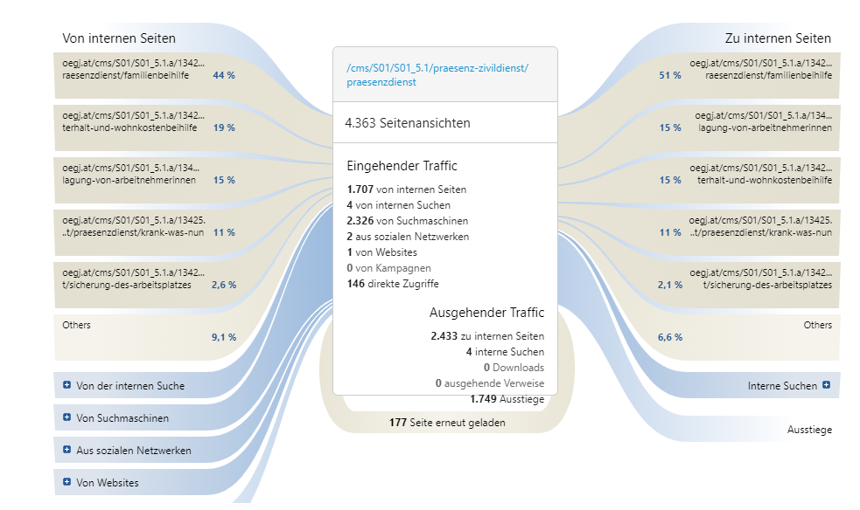
Top-Einstiegsseite
Beinahe keine Absprünge → hier wird weitergelesen
Thema interessiert: für alle jungen Männer relevant und viele finanzielle Infos

Slide 9
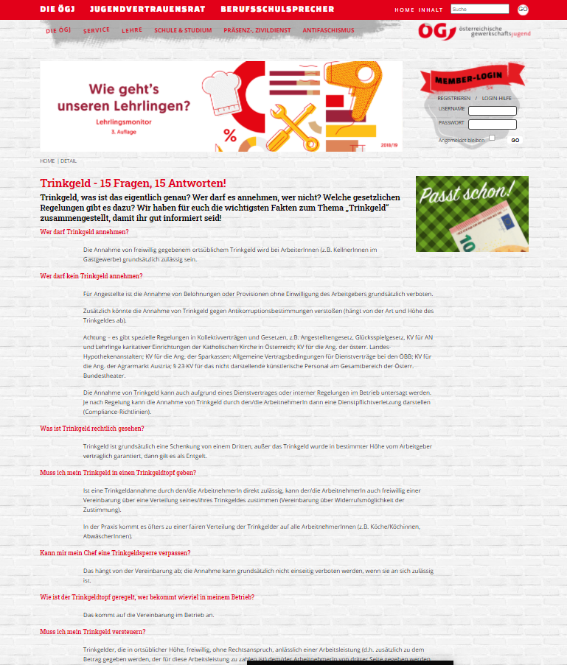
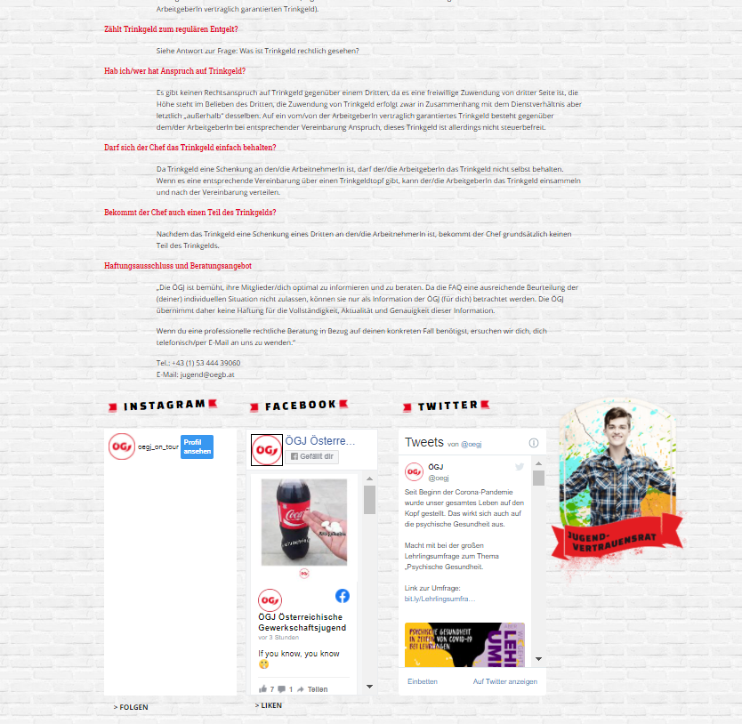
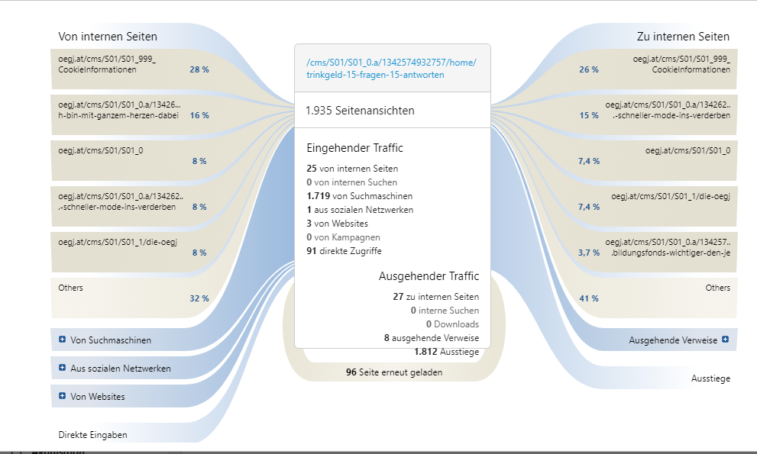
Top Einstiegsseite
Long-Read gut für Google
Keine Möglichkeit, „weiter zu klicken“ → viele Ausstiege

Slide 10
Engagement / Verhalten - Downloads

Slide 11
Top Downloads 2021
 | Eindeutige Downloads | Downloads
Formular Beih94 | 63 | 67
Formular Beih93 | 51 | 52
Lehrlingsmonitor 2020 | 45 | 49
Handbuch für JugendvertrauensrätInnen | 44 | 48
Action Weekend 2021 | 26 | 27
Checkliste: Durchführung der Jugendversammlung | 18 | 18
Checkliste: Aufgaben Wahlvorstand vor der Wahl | 15 | 18
Antragsheft 36. Bundesjugendkongress 2019 | 14 | 15
Checkliste: Aufgaben Wahlvorstand nach der Wahl | 14 | 14
hallo! 01/2020 | 13 | 14
Notes:
Datum der Abfrage: 11.08.2021

Slide 12
Quellen + wer
User vor allem direkt und über Google
User von anderen Websites hohes Engagement (Verweildauer)
User von Social Media weniger und wenig interessiert (9 sec)
Immer mehr User über Google
Gleichbleibende Zugriffe Websites / Direkt (Prognose)

Slide 13
Woher kommen die User? 2021 bis August vs. 2020

Slide 14
Besucher von Suchmaschinen

Slide 15
Top Quellen – Websites 2021
WEBSITE | BESUCHE | AKTIONEN | AKTIONEN PRO BESUCH | DURCHSCHNITTSZEIT AUF DER WEBSITE | ABSPRUNGSRATE
www.oegb.at | 25,2 %184 | 745 | 4 | 2 Minuten 47s | 46 %
www.betriebsraete.at | 18,2 %133 | 551 | 4,1 | 4 Minuten 43s | 25 %
zukunftarbeitleben.4d.standout.eu | 11 %80 | 139 | 1,7 | 1 Minuten 36s | 84 %
www.proge.at | 4,8 %35 | 222 | 6,3 | 5 Minuten 23s | 29 %
www.eduvidual.at | 3,4 %25 | 41 | 1,6 | 1 Minuten 55s | 80 %
Notes:
Im Vergleich: Facebook-User verbringen durchschnittlich 9 Sekunden auf oegj.at

Slide 16
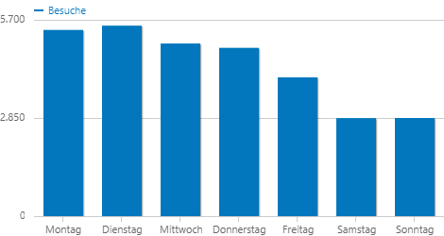
Wann

Slide 17
Besucher Devices 2021
Modell | % der Besuche
Desktop | 39%
Apple – iPhone | 21,4%
Unbekannt | 6,9%
Apple – Desktop | 5,3%
Huawai – P20 | 2,5%
Huawai – P30 Lite Dual SIM | 1,6%
Huawai – P20 Lite | 1%
Auflösung | % der Besuche
1920x1080 | 12,3%
unbekannt | 8,1%
414x896 | 6,2%
375x667 | 5,7%
375x812 | 5,5%
1536x864 | 4,5%

Slide 18
Besucher Devices 2021
Betriebssystem | % der Besuche
Windows 10 | 32,4%
Android 10 | 11,4%
iOS 14.4 | 10,5%
unbekannt | 6,9%
Android 11 | 4,8%
iOS 14.6 | 4,1%
Android 9 | 3,8%
Browser | % der Besuche
Chrome | 22,8%
Mobile Safari | 19,1%
Chrome Mobile | 18,1%
Firefox | 8,2%
Unbekannt | 7,9%
Microsoft Edge | 6,5%

Slide 19
Top Outlinks 2021
GEWÄHLTER AUSGEHENDER VERWEIS | EINDEUTIGE KLICKS | KLICKS
www.help.gv.at/Portal.Node/hlpd/public/content/45/Seite.450220.html | 123 | 125
infoassistent.oegb.at/infoassistent/login.html?action=1 | 75 | 99
www.betriebsratswahl.at/wahlassistent/fristenrechner.html | 68 | 81
www.proge.at/servlet/ContentServer?pagename=P01/Page/Index&n=P01_41 | 70 | 79
www.jugend.gpa-djp.at/cms/A01/A01_0/home | 62 | 68
www.oegb.at/cms/S06/S06_0.a/1342537100485 | 53 | 66
preisvorteil.oegb.at/ | 57 | 64
www.wko.at/Content.Node/Lehre-F-rdern/Merkblatt---Lehre-fuer-Erwachsene.html | 54 | 56
www.oegb.at/mitgliedwerden | 43 | 52
formular.oegj.at/erste-hilfe-kurs/ | 41 | 49

Slide 20
Sonstiges
Log-in
Mitglied werden
Google-User Segment

